Slide 1
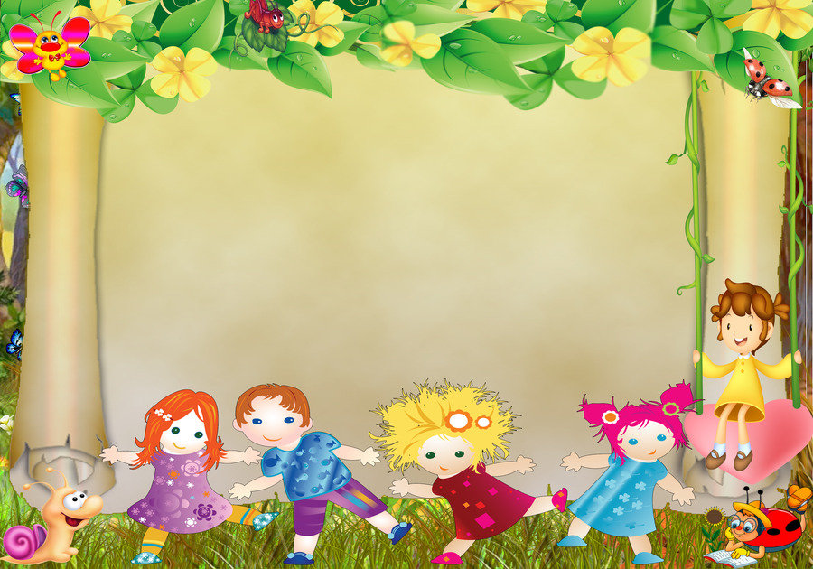
Использование приемов мнемотехники в
развитии высших психических функций у детей с ОНР
МУНИЦИПАЛЬНОЕ БЮДЖЕТНОЕ ОБЩЕОБРАЗОВАТЕЛЬНОЕ УЧРЕЖДЕНИЕ
«МАРФИНСКАЯ СРЕДНЯЯ ОБЩЕОБРАЗОВАТЕЛЬНАЯ ШКОЛА»
ДОШКОЛЬНОЕ ОТДЕЛЕНИЕ «КОЛОСОК»
ГОРОДСКОГО ОКРУГА МЫТИЩИ МОСКОВСКОЙ ОБЛАСТИ

Slide 2
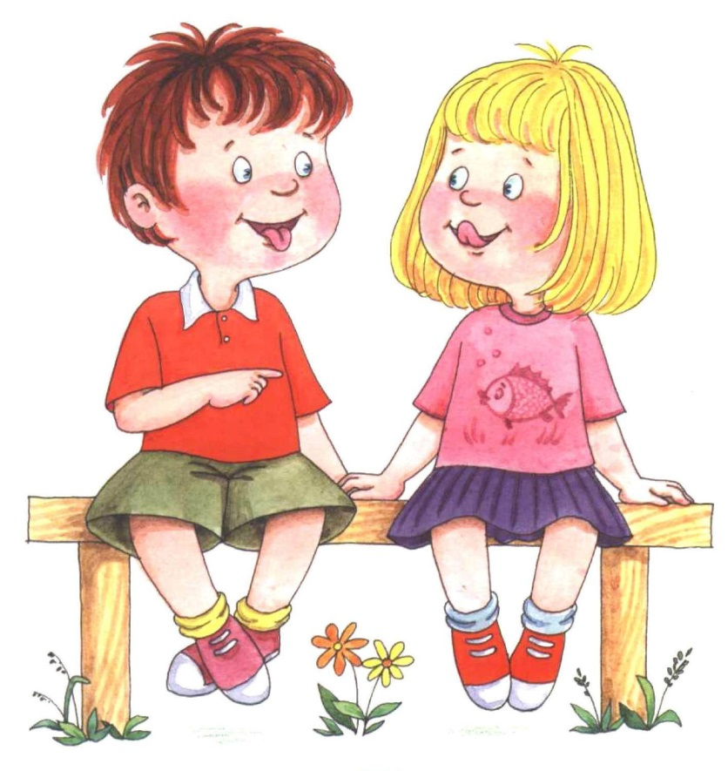
Общее недоразвитие речи -
это различные сложные речевые расстройства, при которых у детей нарушено формирование всех компонентов речевой системы, относящихся к ее звуковой и смысловой стороне, при нормальном слухе и интеллекте.

Slide 3
ОНР характеризуется:
нарушением звукопроизношения
нарушением лексико-грамматического
строя
бедностью словаря
нарушением слоговой структуры слова
несформированной связной речью

Slide 4
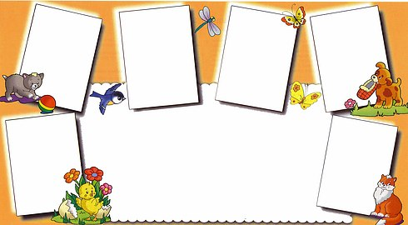
ПАМЯТЬ
ВНИМАНИЕ
МОТОРИКА
МЫШЛЕНИЕ
Общее речевое недоразвитие
сказывается на формирование у детей
интеллектуальной, сенсорной и волевой сфер.
Для всех детей с общим недоразвитием речи
характерны общая моторная неловкость,
нарушение оптико-пространственного гнозиса.
Зрительное восприятие
ОБЩЕНИЕ
ПРОСТРАНСТВЕННЫЕ
и ВРЕМЕННЫЕ
ПРЕДСТАВЛЕНИЯ

Slide 5
ВНИМАНИЕ
Для всех детей с общим недоразвитием речи характерен пониженный уровень развития основных свойств внимания.
У ряда детей отмечается недостаточная его
- устойчивость
- трудности включения
трудности распределения и переключения
Исследование функции внимания показывает, что дети с ОНР - быстро устают,
- нуждаются в побуждении со стороны взрослого,
- затрудняются в выборе продуктивной тактики,
- ошибаются на протяжении всей работы.

Slide 6
ПАМЯТЬ
При относительно сохранной смысловой, логической
памяти у детей заметно снижена вербальная
(cловесная) память,
страдает продуктивность запоминания
у ряда детей отмечается низкая активность
припоминания, которая сочетается с
ограниченными возможностями развития
познавательной деятельности
повторное называние предметов, картинок.
дети забывают сложные инструкции
(трех-четырехступенчатые), опускают некоторые их
элементы, меняют последовательность предложенных
заданий

Slide 7
МЫШЛЕНИЕ
Связь между речевыми нарушениями у детей и другими сторонами их психического развития обусловливает специфические особенности их мышления.
Обладая в целом полноценными предпосылками для овладения мыслительными операциями, доступными для их возраста, дети отстают в развитии наглядно-образного, словесно-логического мышления, без специального обучения с трудом овладевают анализом и синтезом, сравнением, обобщением.

Slide 8
ВОСПРИЯТИЕ (зрительное)
При зрительном опознании предмета в усложненных условиях дети с общим недоразвитием воспринимают образ предмета с определенными трудностями:
им требуется больше времени для принятия решения
отвечая, они проявляют неуверенность,
допускают отдельные ошибки в опознании.
При выполнении задачи «приравнивание к эталону» они используют элементарные формы ориентировки.

Slide 9
Пространственные и временные представления
Дети с ОНР затрудняются
- в определении правой, левой стороны
- путают понятия вверху, внизу, спереди, сзади, далеко, близко, день, ночь, утро, вечер, сегодня, завтра
- в выполнении действий, изменяющих положение того или иного предмета по отношению к другому (справа от шкафа стул)

Slide 10
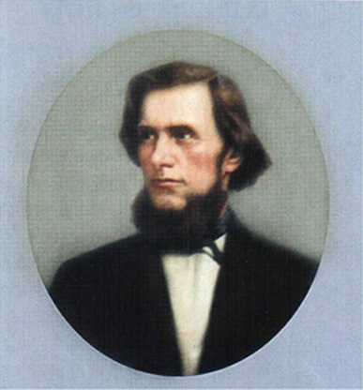
К.Д. Ушинский
Учите ребёнка каким-нибудь неизвестным ему пяти словам — он будет долго и напрасно мучиться, но свяжите двадцать таких слов с картинками, и он их усвоит на лету».

Slide 11
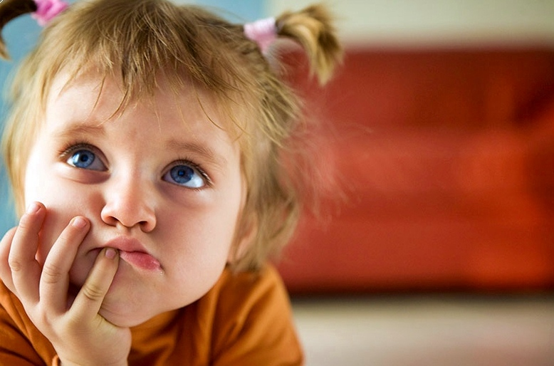
Мнемотех́ника (греч.— искусство запоминания) — совокупность приёмов и способов, облегчающих запоминание и увеличивающих объём памяти путём образования искусственных ассоциаций.

Slide 12
Цель обучения мнемотехнике
- развитие
- памяти,
- мышления,
- воображения,
- внимания,
а именно психических процессов, ведь именно они тесно связаны с полноценным развитием речи.

Slide 13
Структура мнемотехники

Slide 14
Суть мнемосхем заключается в следующем:
на каждое слово или маленькое словосочетание придумывается картинка (изображение); таким образом, весь текст зарисовывается схематично. Глядя на схемы – рисунки ребёнок легко воспроизводит текстовую информацию.

Slide 15
Преимущества использования мнемотехники:
докольник очень пластичен и легко обучаем, но для детей с нарушениями речи характерна быстрая утомляемость и потеря интереса к занятию, данный метод вызывает интерес и помогает решить эту проблему;
использование символической аналогии облегчает и ускоряет процесс запоминания и усвоения материала, формирует приемы работы с памятью. Ведь одно из правил укрепления памяти гласит: “Когда учишь – записывай, рисуй схемы, диаграммы, черти графики”;
применяя графическую аналогию, мы учим детей видеть главное, систематизировать полученные знания.

Slide 16
Мнемотаблицы - схемы помогают мне в моей работе по развитию речи детей:
при проведении артикуляционной гимнастики
при обогащении словарного запаса;
при развитии грамматического строя речи;
при автоматизации звуков;
при обучении грамоте.
при обучении составлению рассказов;
при составлении пересказов;
при заучивании стихов;

Slide 17
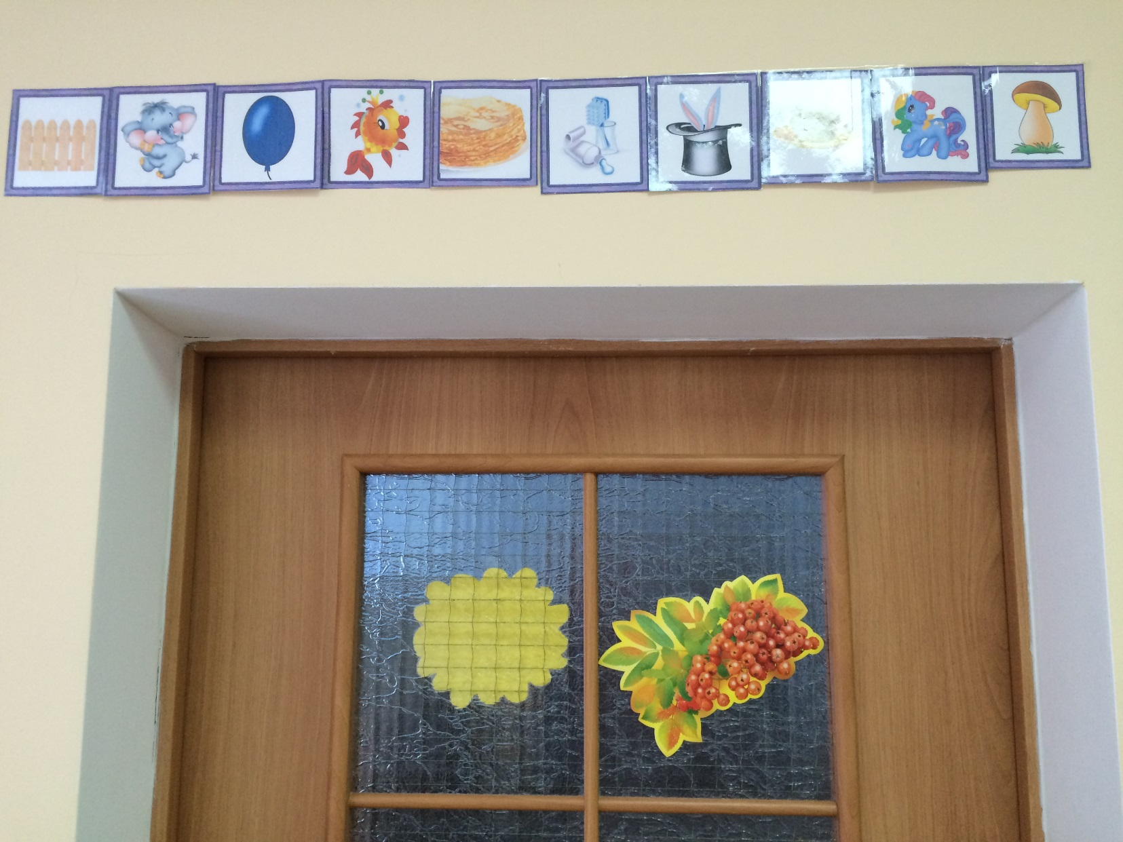
Проведение артикуляционной гимнастики

Slide 18
Обогащение словаря «Подбери слова-действия»

Slide 19
«Подбери слова-признаки»

Slide 20
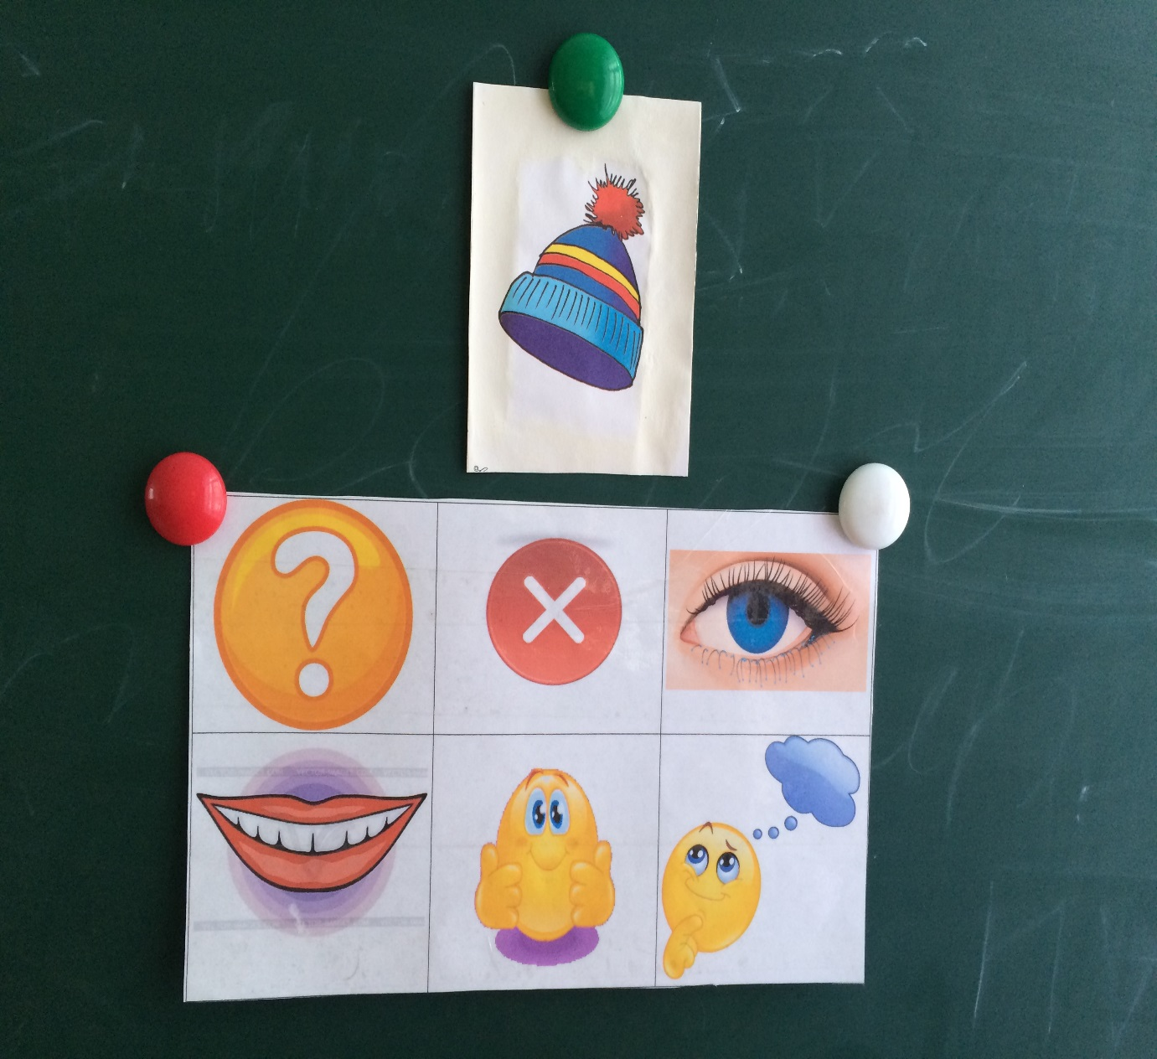
Грамматический строй речи. «Измени слово»
Им. п. – Что это? – (?)
Вин. П. – Что я вижу? – (глаза)
Род. п. – Чего не стало? – (крестик)
Дат. п. – Чему рады? – (улыбка)
Тв. п. – Чем любуемся? – (восхищённое лицо)
Пред. п. – Думаю, мечтаю о чём? – (задумчивое лицо)

Slide 21
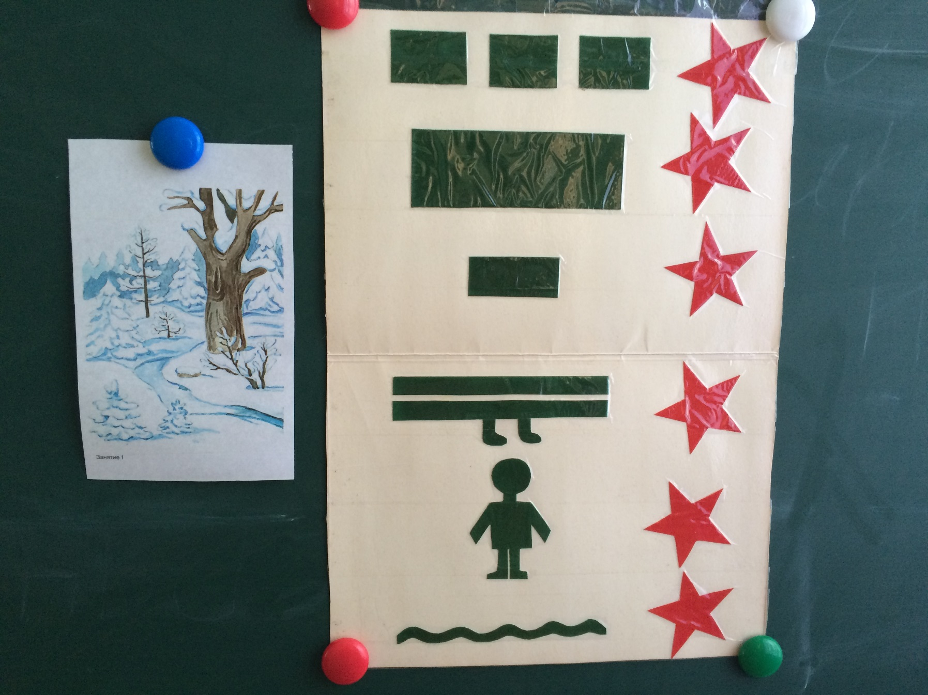
Подбор родственных слов

Slide 22
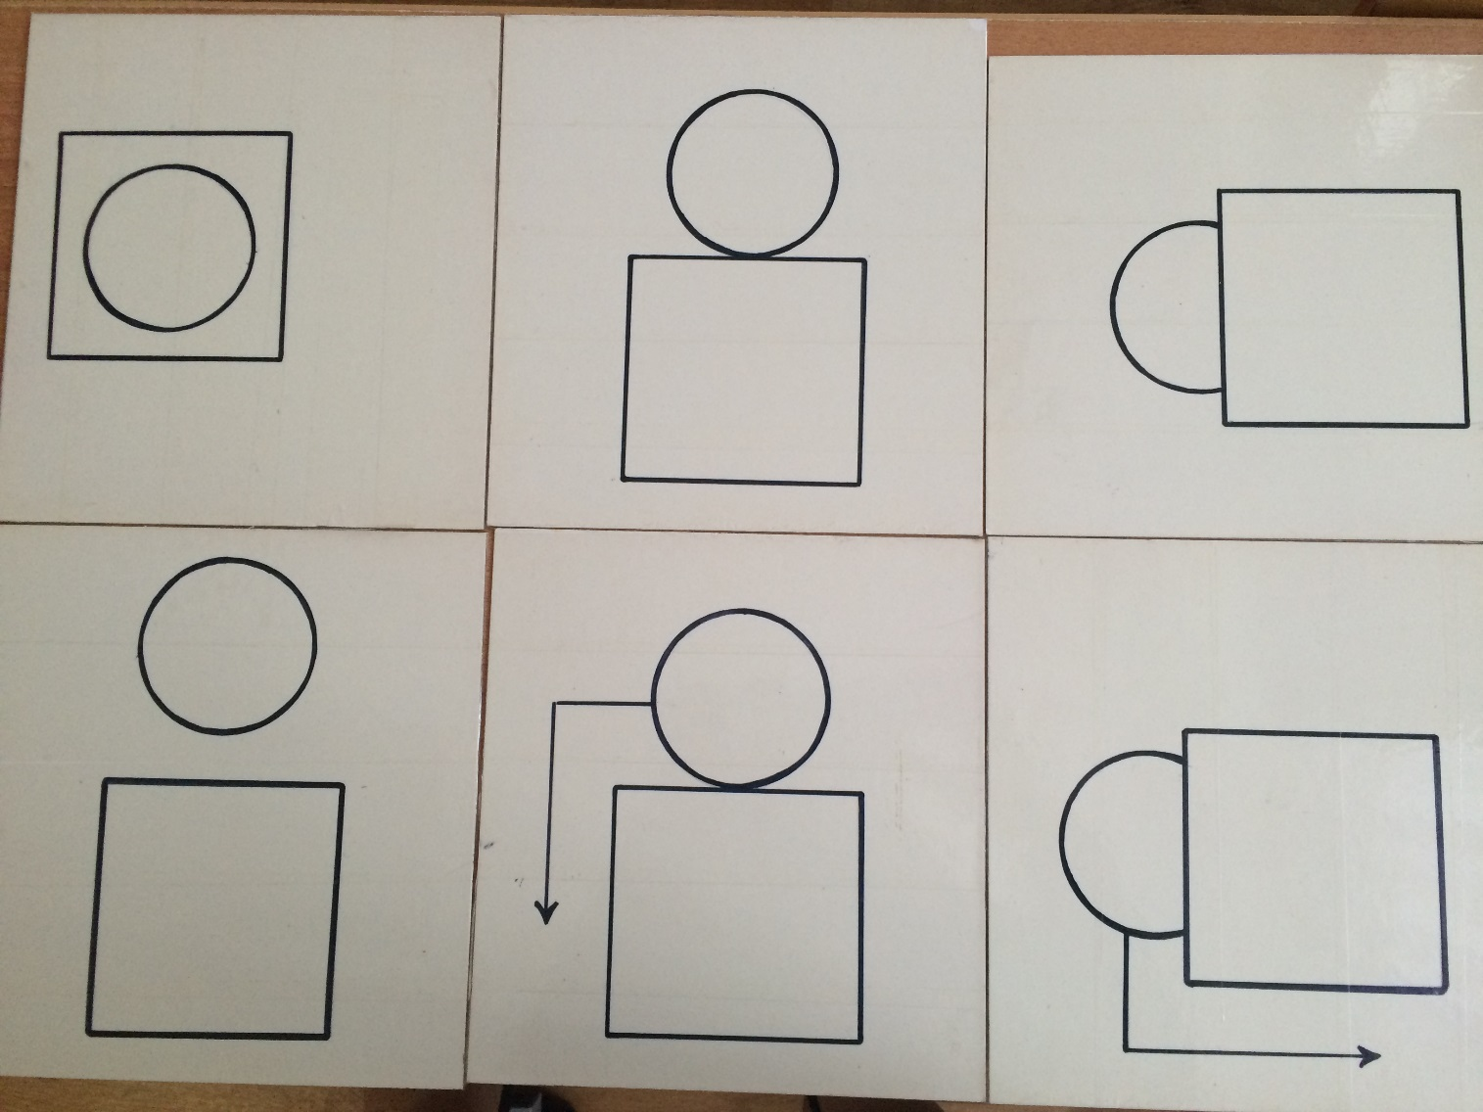
Обозначение предлогов

Slide 23
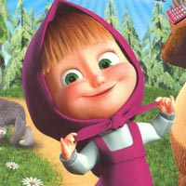
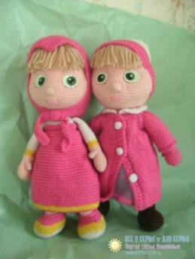
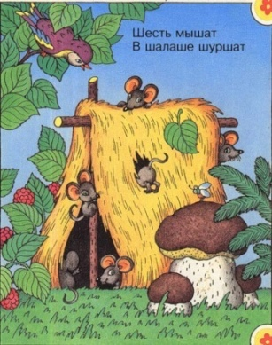
Автоматизация звуков в чистоговорках
ША-ША-ША – наша Маша хороша, ШИ-ШИ-ШИ – Миша и Маша – малыши ШЕ-ШЕ-ШЕ – мыши в шалаше, ШО-ШО-ШО – говорю я хорошо

Slide 24
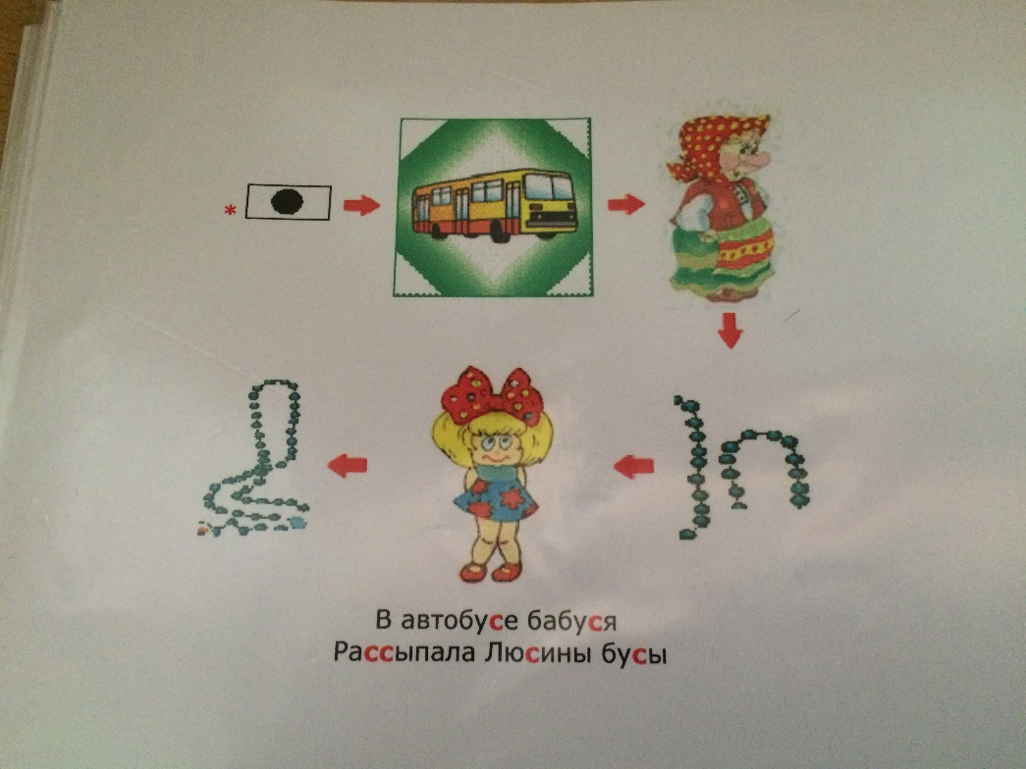
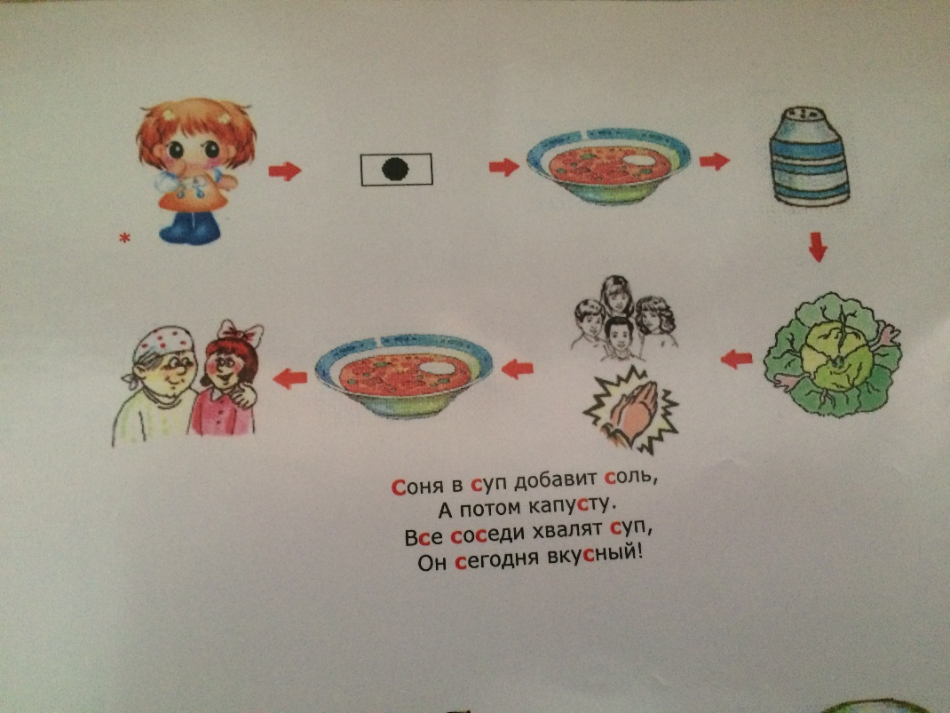
Автоматизация звуков в скороговорках

Slide 25
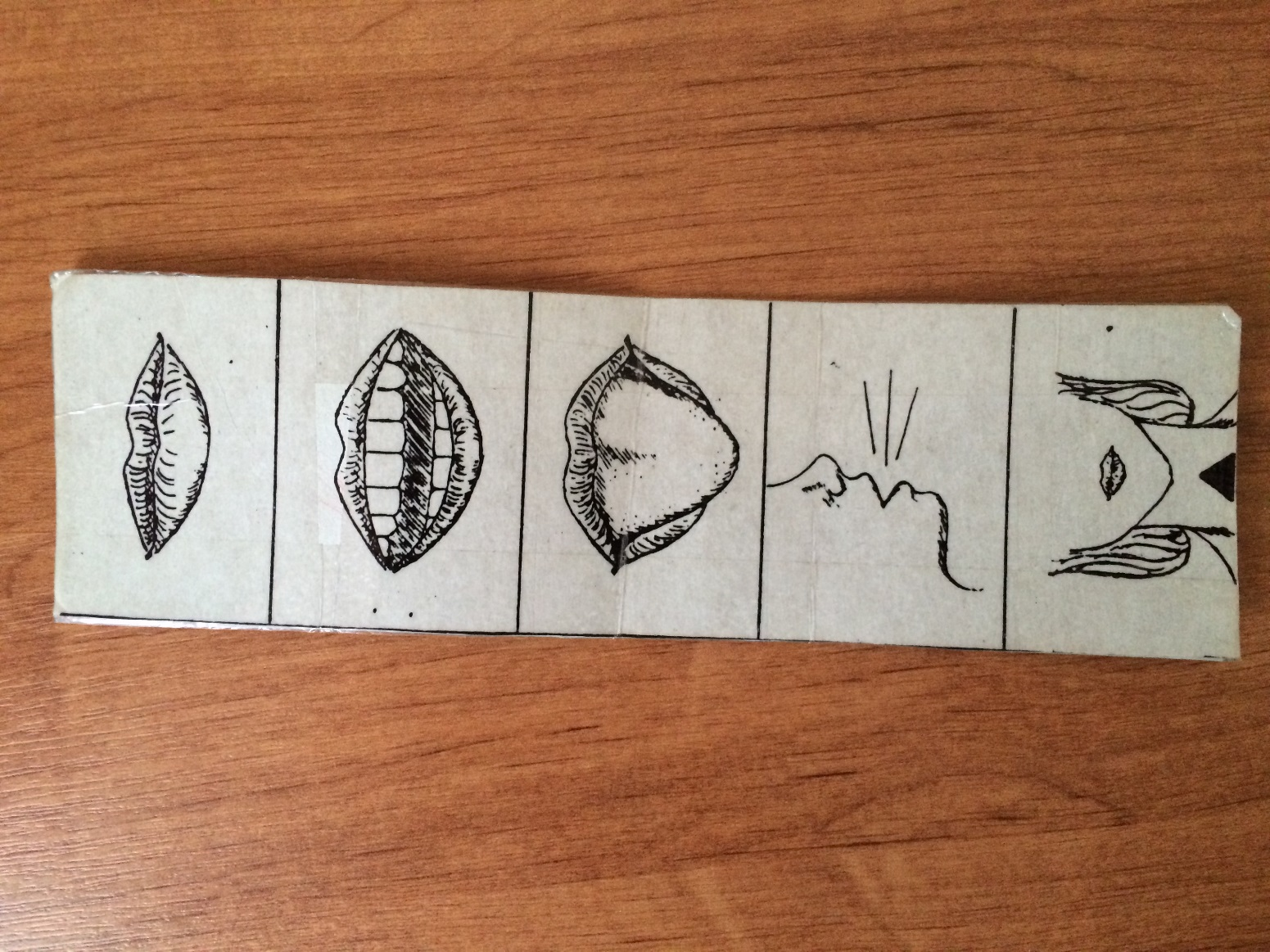
Характеристика звука

Slide 26
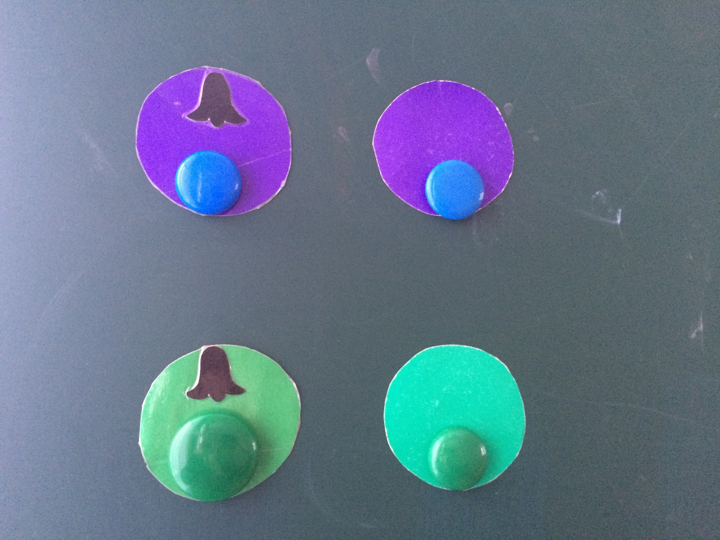
Обучение грамоте Обозначение звука

Slide 27
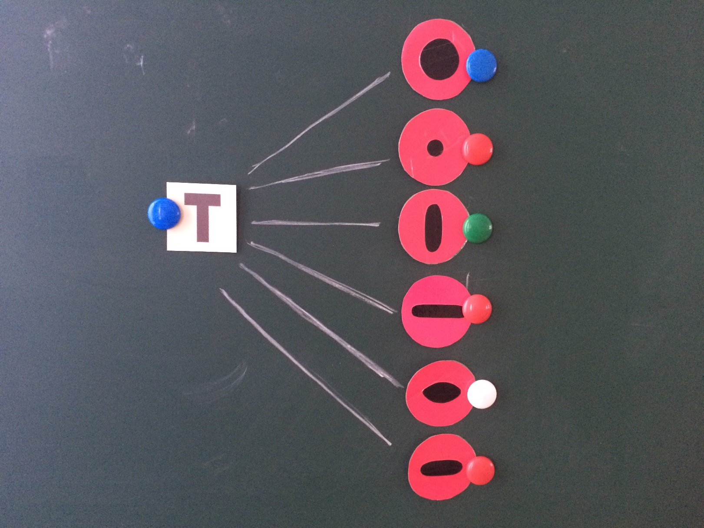
Обучение чтению

Slide 28
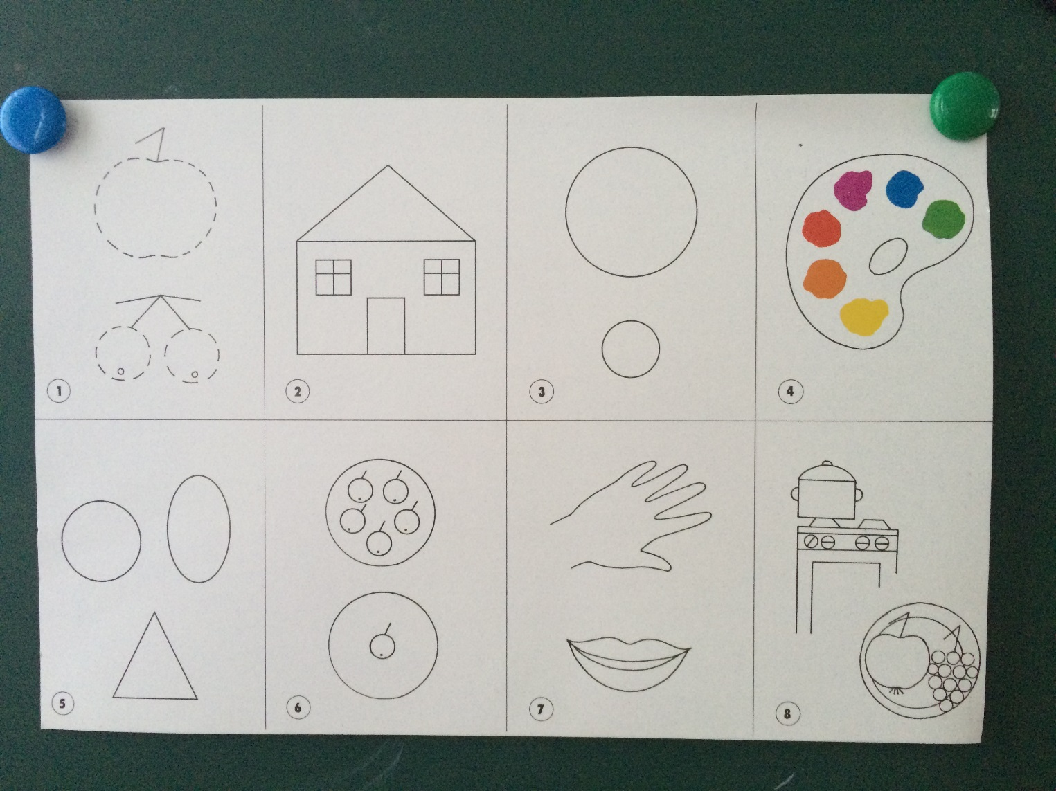
Составление описательных рассказов

Slide 29
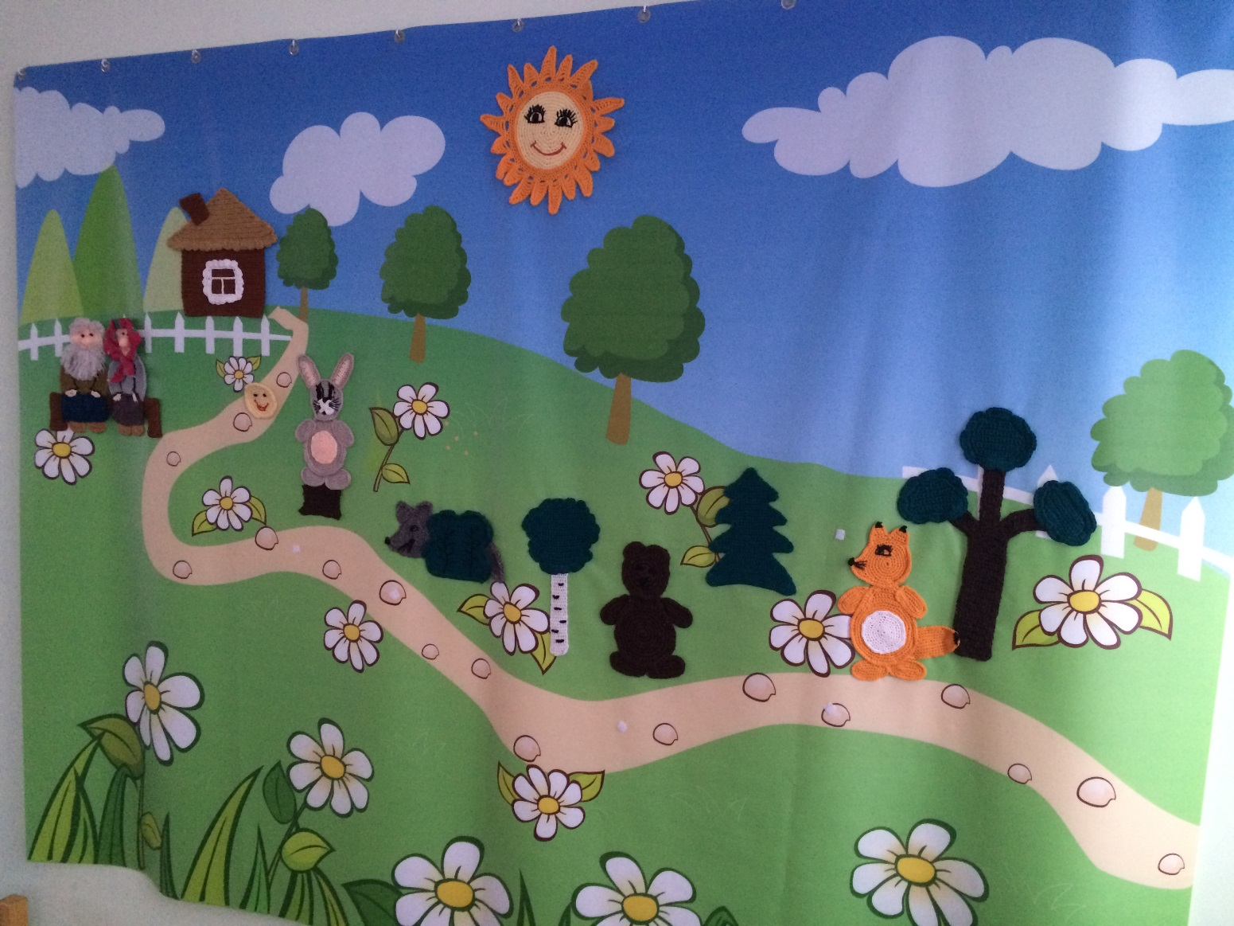
Пересказ сказки «Колобок»

Slide 30
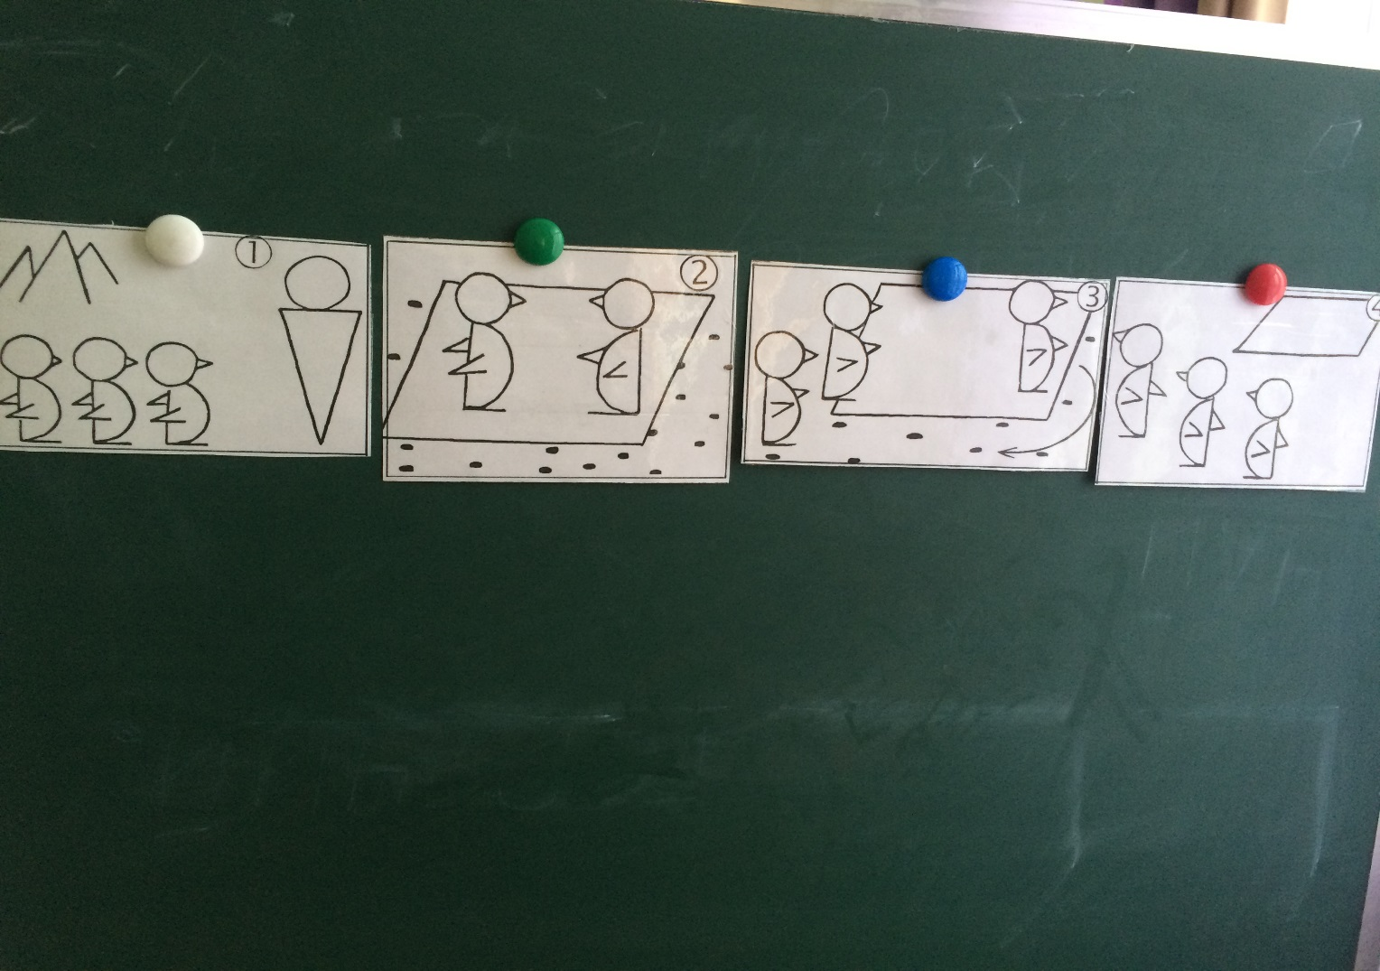
Пересказ рассказа «Пингвиний пляж» (по Лебедевой)

Slide 31
Заучивание стихов

Slide 32
В результате использования мнемотехники:
Расширяется не только словарный запас, но и знания об окружающем мире.
Появляется желание пересказывать — ребенок понимает, что это совсем не трудно.
Заучивание стихов превращается в игру, которая очень нравится детям.
Это является одним из эффективных способов развития речи дошкольников.
Необходимо помнить, что уровень речевого развития определяется словарным запасом ребёнка. И всего несколько шагов, сделанных в этом направлении, помогут вам в развитии речи дошкольника.

Slide 33
спасибо за внимание
Учитель – логопед
МБДОУ №20 «Колосок» Мытищинского района
Никитина О.А.

